Slide 1
자연어처리 중간보고서
성백륜
박현우
임승민
윤도경

Slide 2
Task
제한된 추론 환경에서 현재 입력되고 있는 단어의 오타 자동 수정 및 자동완성 단어 추천
휴대전화의 터치 자판은 속도가 상당히 느리며 상당히 많은 오타를 수반한다. 이런 불편함에도 사람들은 자동완성 기능을 거의 사용하지 않는다. 이는 텍스트 자동완성 기능의 낮은 정확도 때문인데, 대표적인 사례를 애플의 여러 OS에서 지원하는 텍스트 자동수정에서 찾을 수 있다. 이 프로그램은 텍스트를 의도한 바와 다르게 고치는 빈도가 높다. 또한, 최근 인공지능 기술이 많이 발전 되었음에도 아직까지 한국어에서 인공지능 기술을 이용하는 오타 수정 프로그램은 잘 사용되지 않는다. 우리는 이 문제를 해결하기 위해 오타 감지 및 수정과 다음 단어 예측을 동시에 수행하여 사용자들에게 편의를 줄 수 있는 자연어처리 모델을 만들고자 한다.
Task Properties
Sequence to Sequence: 입력으로 현재 입력중인 어절을 포함한 n-gram이 입력으로 들어온다. 출력은 사용자가 현재 실제로 입력하고자 하는 어절 전체(조사 포함)를 예측한다.
Short-Term Dependency: 토큰이 많이 사용되지 않으며, 단어 당 4개라 가정할 시 입력은 약 12~16토큰, 출력은 약 4토큰이다. 따라서 Transformer 이전의 모델도 사용 가능할 것이다.
Lightweight: 모델은 휴대 환경에서 작동하는 것을 전제로 하며, 따라서 메모리를 적게 사용해야 한다.
Real-time: 모델은 텍스트 작성 중에 어절 추천을 목표로 하며, 따라서 연산량이 충분히 작아 어절을 빨리 추론할 수 있어야 한다.

Slide 3
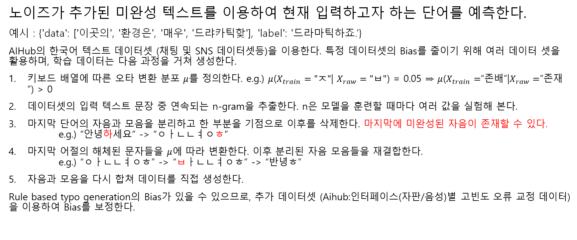
학습 데이터
노이즈가 추가된 미완성 텍스트를 이용하여 현재 입력하고자 하는 단어를 예측한다.
예시 : {'data': ['이곳의', '환경은', '매우', '드랴카틱핮'], 'label': '드라마틱하죠.’}
AIHub의 한국어 텍스트 데이터셋 (채팅 및 SNS 데이터셋등)을 이용한다. 특정 데이터셋의 Bias를 줄이기 위해 여러 데이터 셋을 활용하며, 학습 데이터는 다음 과정을 거쳐 생성한다.
키보드 배열에 따른 오타 변환 분포 $μ$를 정의한다. e.g.) $μ$($X_{train}="ㅈ"$| $X_{raw}="ㅂ"$) = 0.05 ⇒ $μ$($X_{train}=$“존배”|$X_{raw}=$”존재“) > 0
데이터셋의 입력 텍스트 문장 중 연속되는 n-gram을 추출한다. n은 모델을 훈련할 때마다 여러 값을 실험해 본다.
마지막 단어의 자음과 모음을 분리하고 한 부분을 기점으로 이후를 삭제한다. 마지막에 미완성된 자음이 존재할 수 있다. e.g.) “안녕하세요“ -> “ㅇㅏㄴㄴㅕㅇㅎ“
마지막 어절의 해체된 문자들을 $μ$에 따라 변환한다. 이후 분리된 자음 모음들을 재결합한다. e.g.) “ㅇㅏㄴㄴㅕㅇㅎ” -> “ㅂㅏㄴㄴㅕㅇㅎ” -> “반녕ㅎ”
자음과 모음을 다시 합쳐 데이터를 직접 생성한다.
Rule based typo generation의 Bias가 있을 수 있으므로, 추가 데이터셋 (Aihub:인터페이스(자판/음성)별 고빈도 오류 교정 데이터)을 이용하여 Bias를 보정한다.

Slide 4
Model
https://github.com/kiyoungkim1/LMkor 의 사전훈련된 Bertshared을 이용한다. 모바일 장치가 추론 환경 목표이니, 다양한 최적화 방법을 시도한다.
1차 목표는 충분한 성능을 fine-tuning 단계에서 달성하는 것이다.
이후 다음 방법들을 시도하여 모델의 크기와 연산량을 줄인다.
Quantization: 16bit 보다 더 나아가 bitsandbytes와 같은 라이브러리를 이용하여 8bit quantization을 적용해 본다.
Knowledge Distillation: 가능하면 더 작은 seq2seq 모델을 설계하여 기존 모델의 내용을 전달한다. 여기서 학생 모델로는 Bertshared가 아닌 다른 모델도 시도한다. Long-term dependency가 없어서 LSTM, GRU with attention 과 같은 모델도 충분히 시도할 수 있을 것으로 보인다. 또한 출력의 크기가 제약되어 있어서 DiffuSeq와 같은 diffusion 모델도 시도할 수 있을것이다.
Optional goals: X-formers, Product-Key Memory 등을 이용하여 연산 복잡도를 계산한다.
Optional goals: 강화학습 및 lora를 이용하여 스마트폰에서의 실시간 모델 개선을 시도한다.

